Slide 1
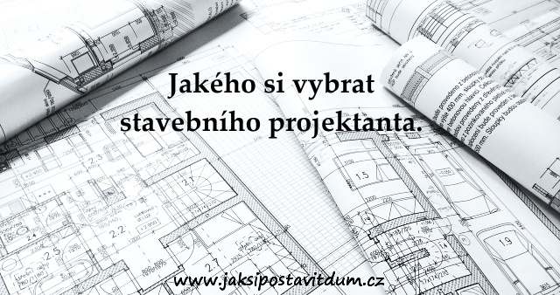
Projekt rodinného domu od projektové fáze po kolaudaci
vedoucí práce: Ing. Zuzana Kramářová, PH.D
oponent práce: Ing. Jan Čížek
Martin švejda
Učo: 12067

Slide 2
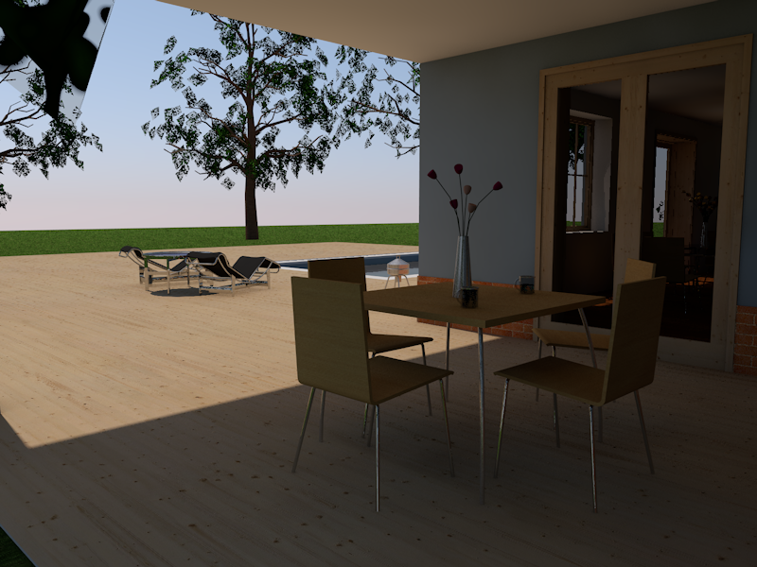
OSNOVA
Proč jsem si vybral toto téma
Cíl práce
Charakteristika rodinného domu
Situace stavby
Půdorys 1Np: řešení dispozice
Řezy
Detail
Pohledy a dispozice
Otázky vedoucí a oponenta práce

Slide 3
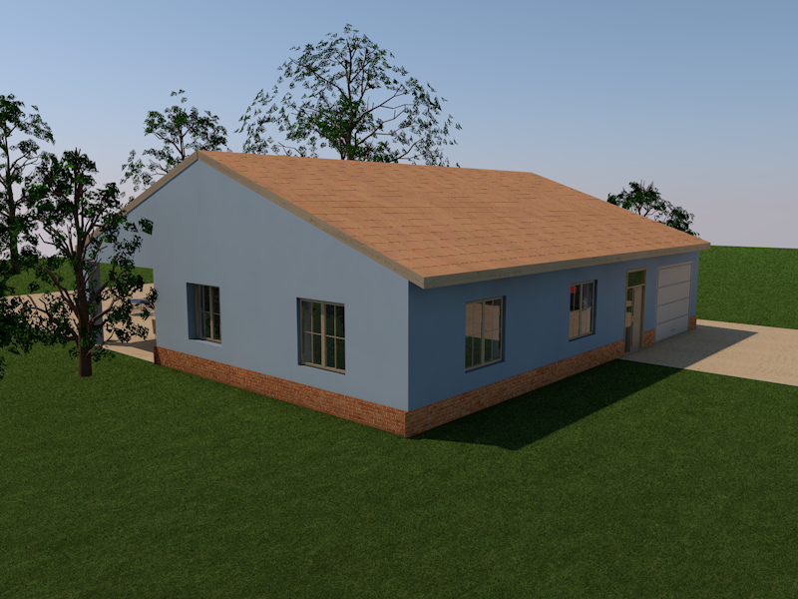
Proč jsem si vybral toto téma
Zájem o navrhování rodinný domů
Návrh svého rodinné domu

Slide 4
Cíl práce
Cílem bakalářské práce je návrh stavby a jeho zasazení do legislativního rámce stavebního práva.
Dále bude zhodnocena možnost vybudování moderního bydlení s ohledem na podmínky, které stanovuje územní plán.
Navržené konstrukční metody budou posouzeny z hlediska jejich výhod a nevýhod.

Slide 5
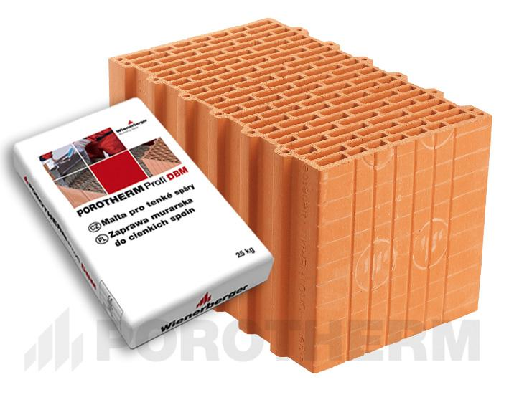
Charakteristika rodinného domu
Zastavěná plocha 193 m²
Velikost domu 4+kk+G
Sklon střechy 20°
Výška hřeben od UT je 5,75 m
Fošnový strop
Zdivo POROTHERM

Slide 6
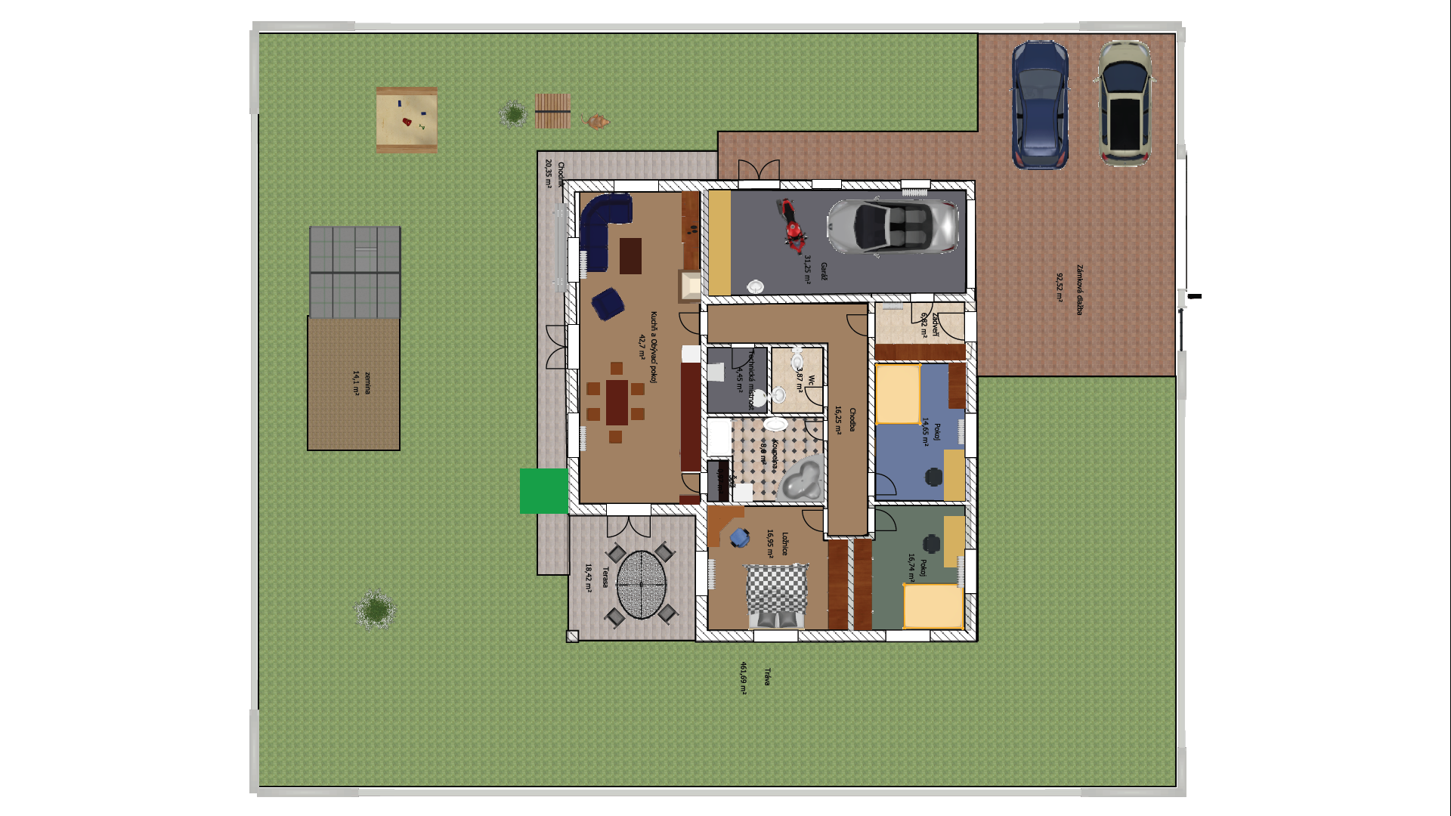
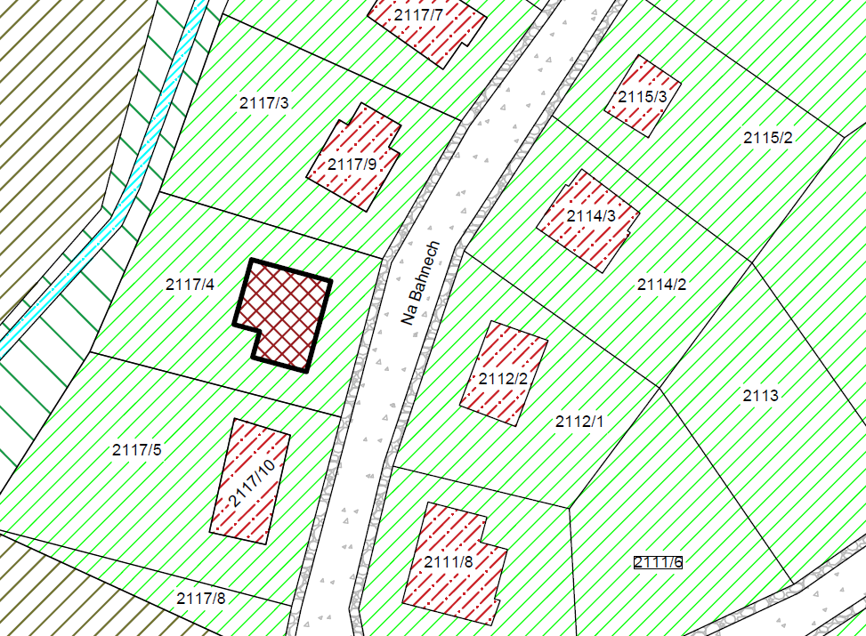
Situace stavby

Slide 7
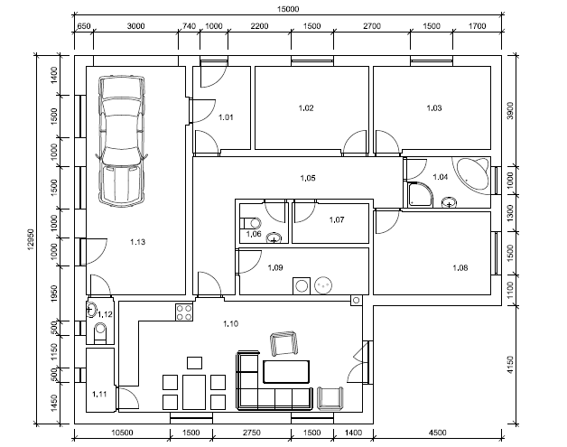
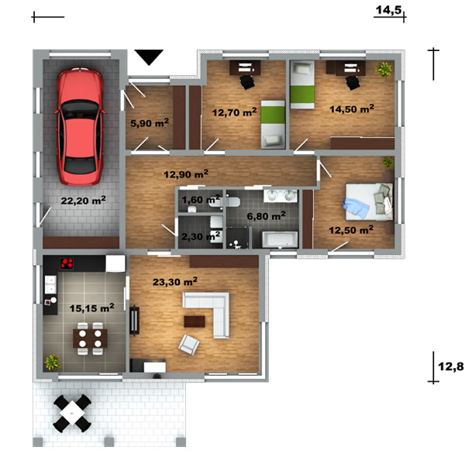
Půdorys 1NP
Druhy dispozic:
Jak vzniknul finální půdorys domu
Inspirace
První varianta dispozice

Slide 8
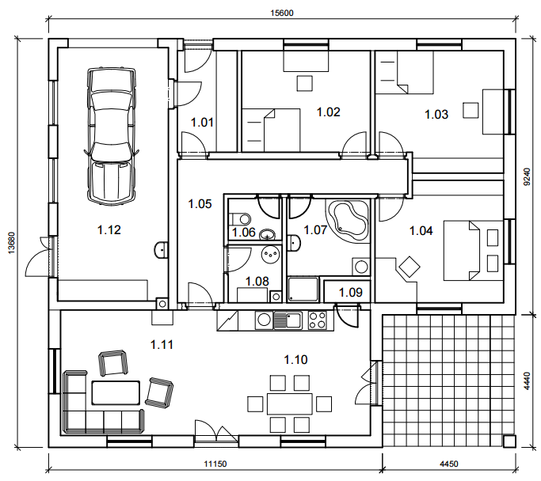
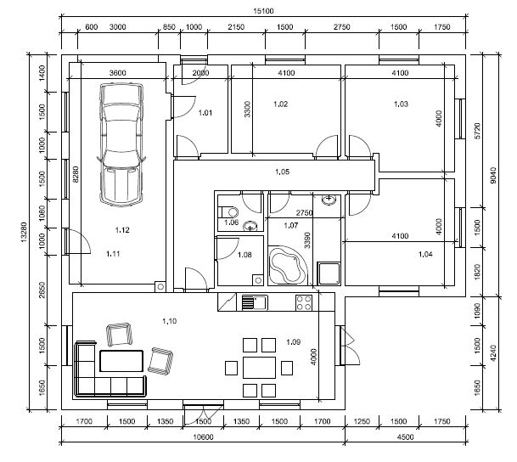
Druhá varianta dispozice
Finální varianta dispozice

Slide 9
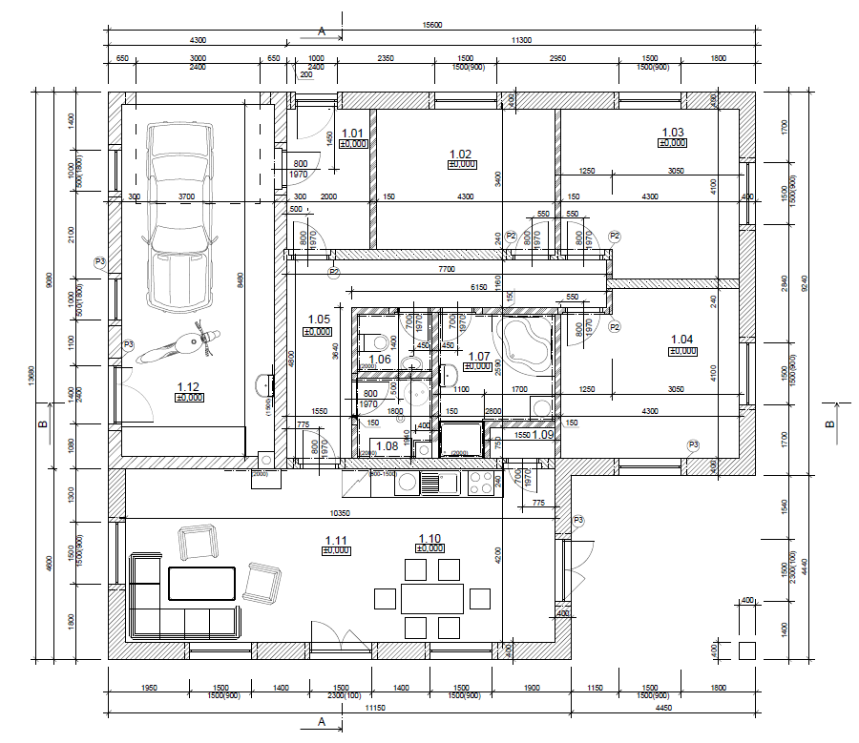
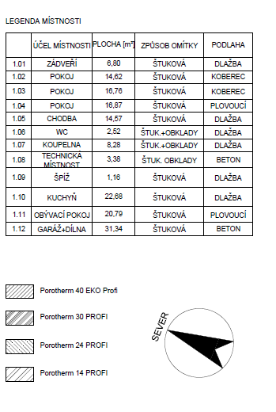

Slide 10
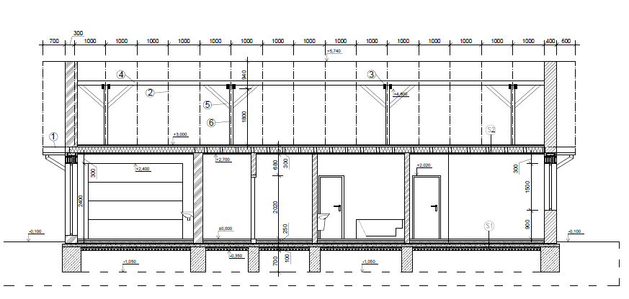
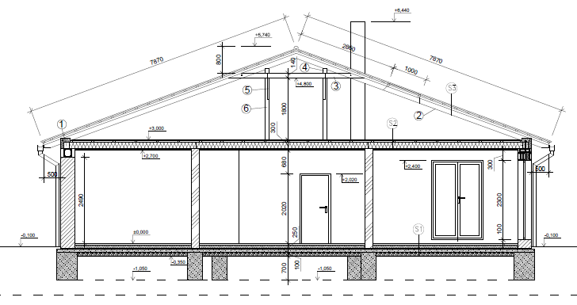
Řezy
ŘEZ A-A
ŘEZ B-B

Slide 11
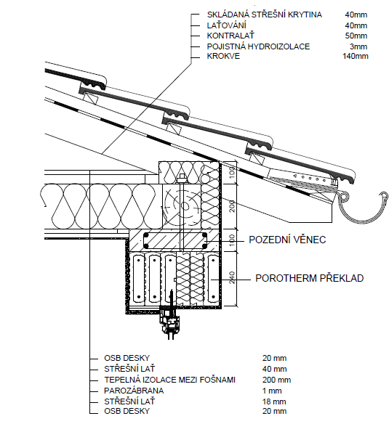
Detail

Slide 12
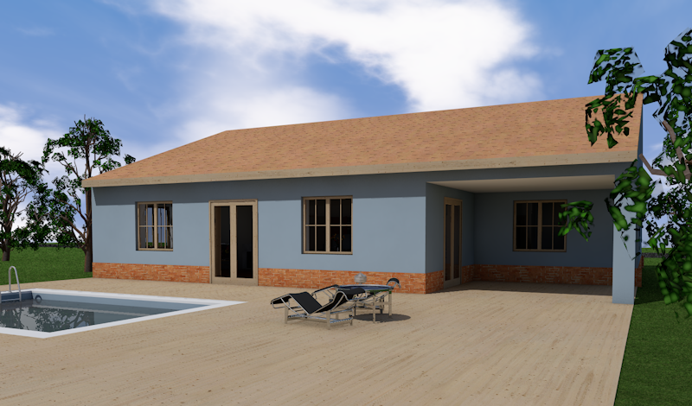
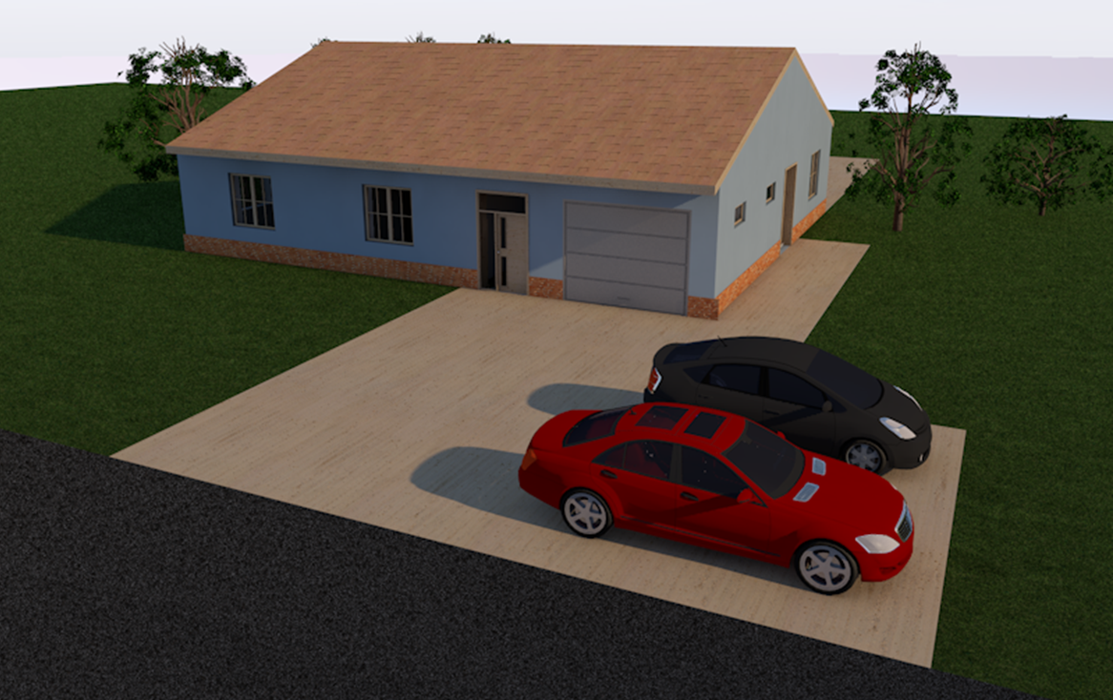
Pohledy
Pohled ze zahrady
Pohled z ulice

Slide 13
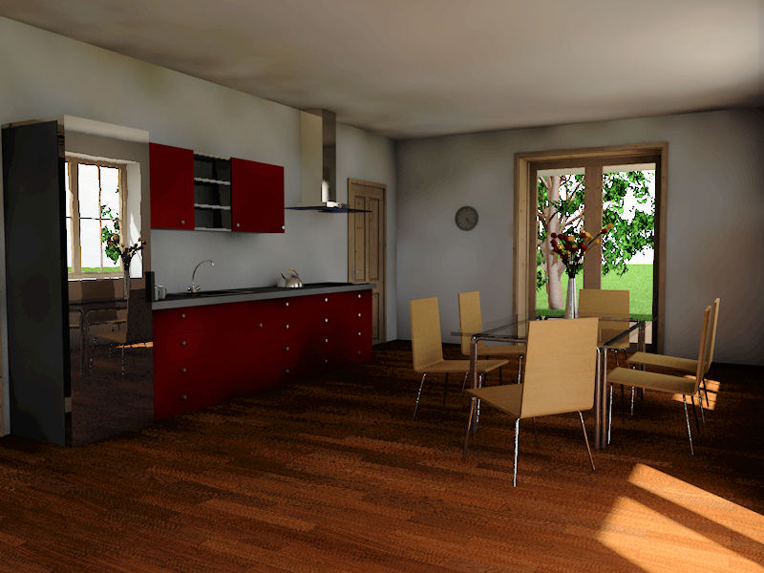
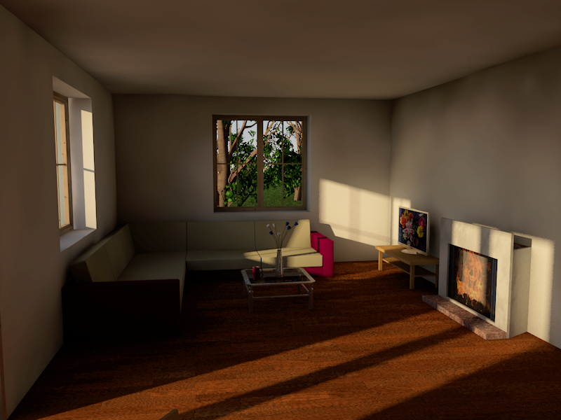
Dispozice
Kuchyň
Obývací pokoj

Slide 14

Závěrečné shrnutí
Půdorys domu se mi povedl
Bavilo mě přemýšlet o dispozici toho domu
Naučil jsem se pár nových věcí
Spoustu nových informací
A chtěl bych poděkovat za pomoc a rady vedoucí práce

Slide 15
Doplňující otázky od vedoucí práce
Jak byste prováděl vynětí ze zemědělského půdního fondu?
- nastínit jaká by byla výše odvodů za odnětí
Doplňující otázky od oponenta práce
Co je to územní plán a k čemu slouží?
Kdo vykonává státní požární dozor u rodinných domů do 150 m2 a kdo nad 150 m2 zastavěné plochy?
Co je požárně nebezpečný prostor a co je odstupová vzdálenost?

Slide 16

Děkuji za pozornost

